Slide 1

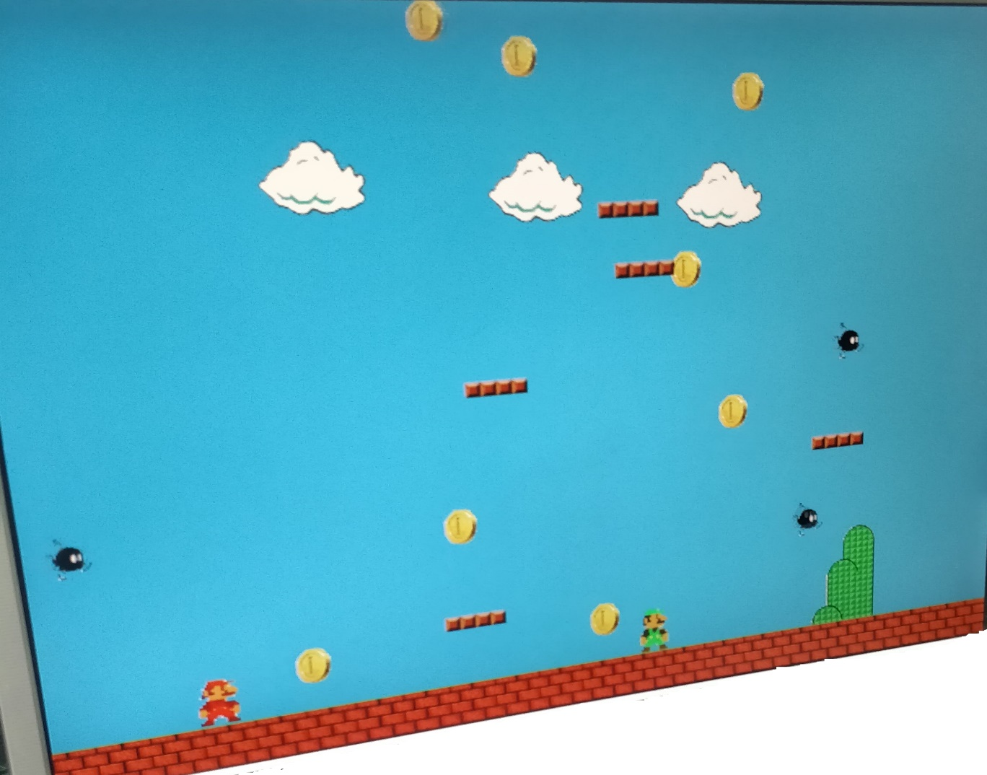
פרויקט סיום שם הפרוייקט: סופר מריו VGA קיץ 2017
צילום/תמונה (של הפרויקט או מכשיר דומה)
סטודנט 1: סער אליעד
סטודנט 2: איתמר רביב
שמות המדריכים: מור דאהן
אברהם קפלן

Slide 2
אפיון הפרוייקט
הדרישות המקוריות:
הגדרת הדרישות– מינימום לציון 70
(להלן "שחקן") הנע בציר X וקופץ
ישנם גושי זהב ופצצות המוגרלים אקראית במקום קבוע.
בכל פעם שפוגעים בזהב מקבלים ניקוד ומופיע צליל זכיה
בכל פעם שפוגעים בפצצה מאבדים חיים ומופיע צליל פספוס
הגדרת הדרישות– מינימום לציון 90
גושי הזהב והפצצות המוגרלים אקראית ונעים לעבר השחקן במהירויות שונות
ישנם מכשולים עליהם יכול לעמוד השחקן
הנחות ותוספות:
מי שאוסף יותר מטבעות מנצח
החלק היצירתי:
• משחק זוגי – מריו ולואיג'י
פצצות מסוגלות לרדוף אחרי מריו (ושליטה במספר הפצצות הרודפות), safeZone .
תזוזה של המכשולים וסנכרון תנועה איתם
צלילים – Theme song של מריו וצליל נוסף לקפיצה
תנועה פיזיקלית
גרפיקה

Slide 3
תוספות - הרחבה
מנוע פיזיקלי ריאליסטי – במכונת המצבים של מריו ממומשות משוואות תנועה פיזיקליות הכוללות כוח כבידה וממשק עם אובייקטים במהירויות שונות. מנגנוני תיקון מיקום מתקדמים.
צלילים נוספים – הרחבנו את הדרישה ותמכנו בצלילים נוספים. עקב השימוש בזיכרון ה-RAM שבכרטיס הגדלנו להוסיף חלק נכבד משיר הנושא של המשחק!
משחק לשני שחקנים – הוספנו תמיכה בשחקן נוסף והפכנו את המשחק לתחרות בין שני שחקנים על השגת הזהב.
רמות קושי ופצצות חכמות – ניתן לשלוט על רמות הקושי במשחק ע"י ויסות כמות הפצצות החכמות. פצצה חכמה עוקבת אחרי השחקן עד לפגיעה בו. פצצות שאינן חכמות נעות במשחק בתנועה ובמהירויות אקראיות.

Slide 4
תוספות - הרחבה
מכשולים – המכשולים במשחק הם מכשולים נעים ("פלטפורמות") המסוגלות לנוע מעלה, מטה ובאלכסון באופן עצמאי. מכשולים אלו מאפשרים לשחקנים להגיע לנקודות גבוהות במסך ע"י העברה של רכיב המהירות האנכית לדמויות.
אזור מבטחים "Safe Zone" – אזור מוגן במשחק אליו לא מגיעים פצצות ומטבעות. אזור זה נועד לאפשר לשחקנים לתכנן את המשחק מבלי שפצצות (גם חכמות) יפגעו בהם, גם מטבעות לא ייכנסו ולא יוגרלו לתוך אזור זה.

Slide 5


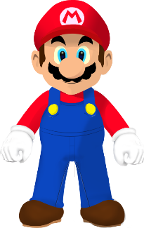
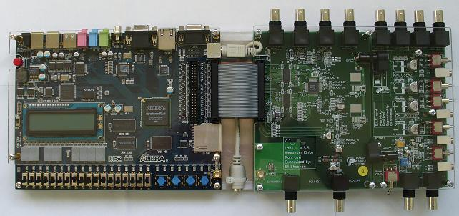
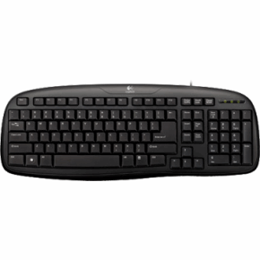
ארכיטקטורה וממשקים
Headphones
MSS Platform
Keyboard

Slide 6
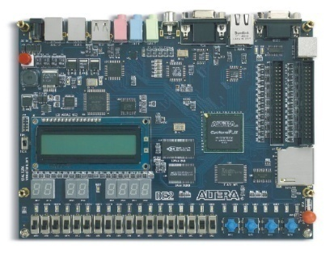
הוראות הפעלה
DE2 Card
Luigi Life | Luigi Score
Difficulty Controllers – each switch adds homing bomb
Mario Life | Mario Score
Difficulty Indicators
Reset
Movement with arrows and w,a,d keys
Theme Enable

Slide 7
סכמת מלבנים פנימית
Background
Mario Move
Mario Draw
Object MUX
VGA Controller
KBD
Luigi Move
Luigi Draw
KBD
Bomb Gold Manager
Score
Obstacles
Manager
Sound Controller
Sound

Slide 8
שרטוט הירארכיה עליונה
CLK DIVIDER
VGA
MARIO
KEYBOARD
OBSTACLES
HEXSS
GOLD-BOMB MANAGERS
SCORE
HEXSS
LUIGI
SOUND

Slide 9
PIPE – תאור והירארכיה עליונה
BACKGROUND
VGA
MARIO
KEYBOARD
OBSTACLES
SCORE
GOLD-BOMB MANAGERS
LUIGI
SOUND

Slide 10
ארבע משימות לפי קדימות
מודול מס | שם | תפקיד | תפקיד מנוון PIPE | סיבוכיות התכן | סדר ביצוע
1 | מריו\לואיג'י | שליטה על התנועה של הדמויות הראשיות והממשק עם כל המכשולים במשחק | שליטה באמצעות מקלדת, קפיצה ועמידה על אובייקט , הליכה | מסובך מאוד | 1
2 | מכשולים | מודול השולט על המכשולים השונים במשחק (תנועתם, מהירותם, מיקום) | מכשול בודד שעומד ללא תזוזה | מסובך | 2
3 | מנהל פצצות/מטבעות | מודול השולט על תנועת הפצצות והמטבעות גם באופן אקראי וגם מתביית (רק פצצות יכולות לרדוף אחרי השחקן) | פצצה אחת מטבע אחד שמוגרלים באמצעות לחיצה על כפתור בלוח | מסובך | 3
4 | סאונד | מודול המקבל אירוע במשחק ומשמיע את הצליל שלו בהתאם. מנגן את שיר הנושא ברקע | צליל אחד של אירוע אחד (קפיצה לדוגמא) | בינוני | 4

Slide 11
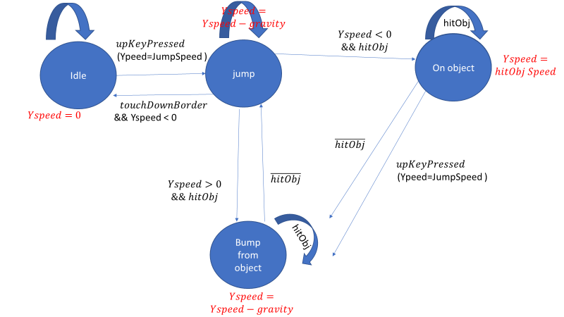
מודול Mario Move – דיאגרמת מצבים

Slide 12
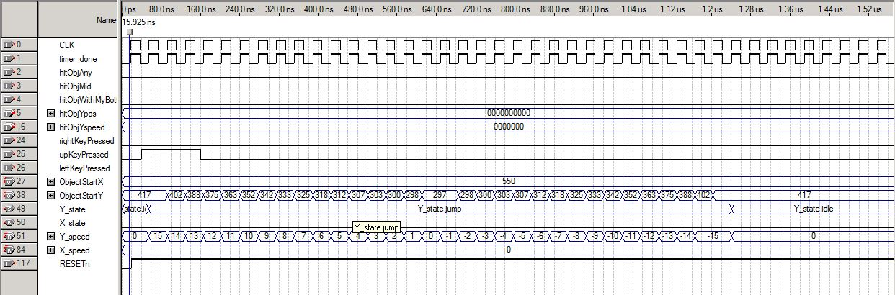
מודול מריו – סימולציה
IDLE-JUMP-IDLE
Vertical Coordinate
Vertical speed
Vertical State

Slide 13
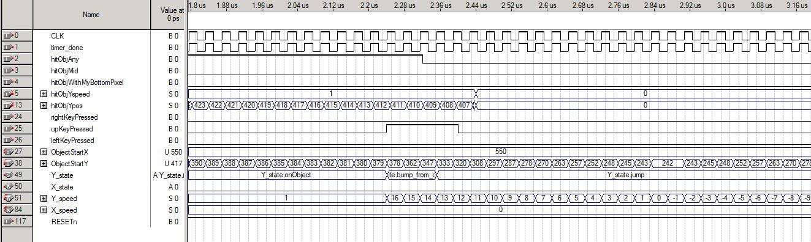
מודול מריו – סימולציה
JUMP FROM OBJECT
While on object – Mario gets it’s speed
Speed gain in axis Y due to jump
peak
Vertical Coordinate
Vertical speed
Vertical State

Slide 14
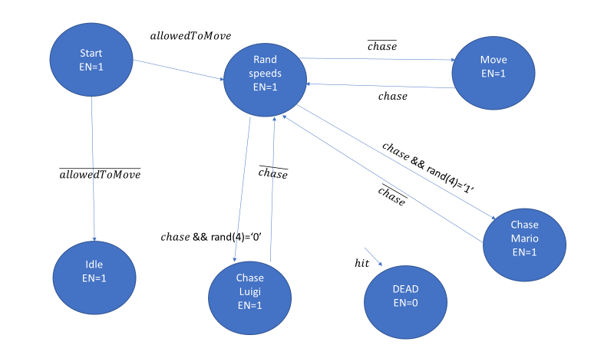
מודול פצצה– דיאגרמת מצבים

Slide 15
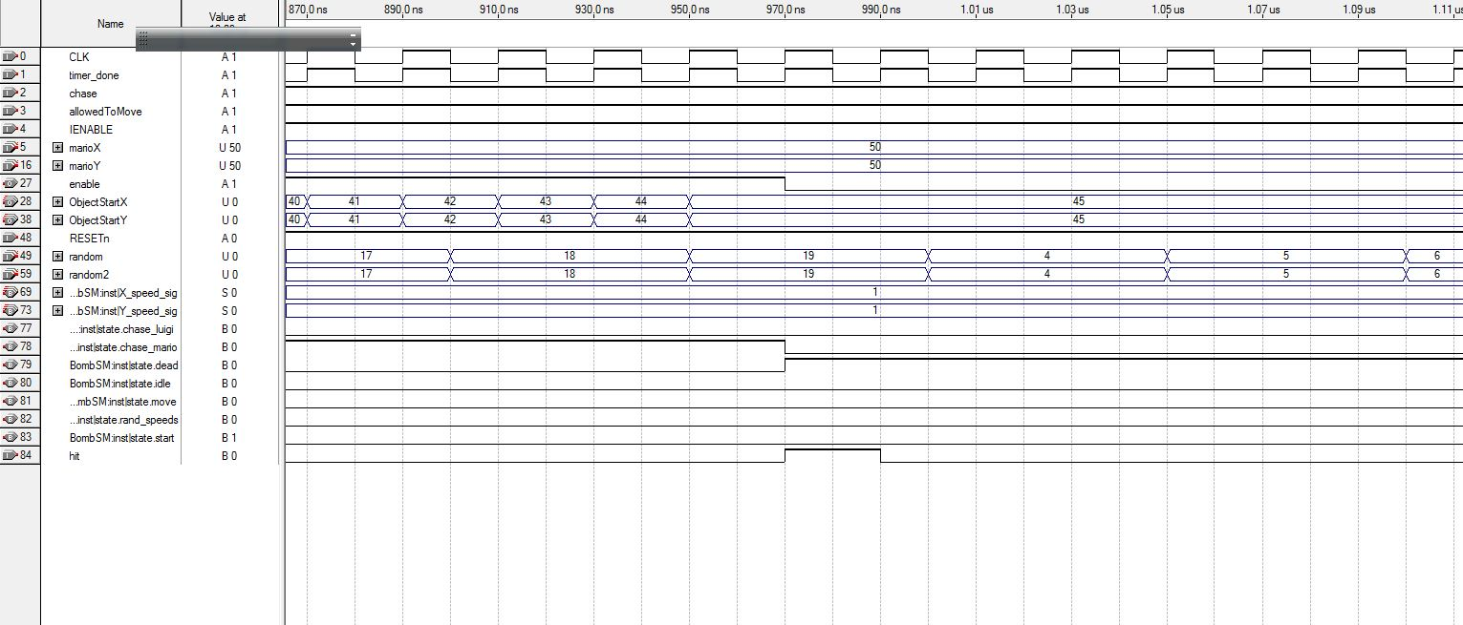
מודול פצצה – סימולציה
Mario location
Chasing (homing) bomb
Bomb moving towards Mario
Bomb Coordinates
Hit feedback
Chasing State
Dead state

Slide 16
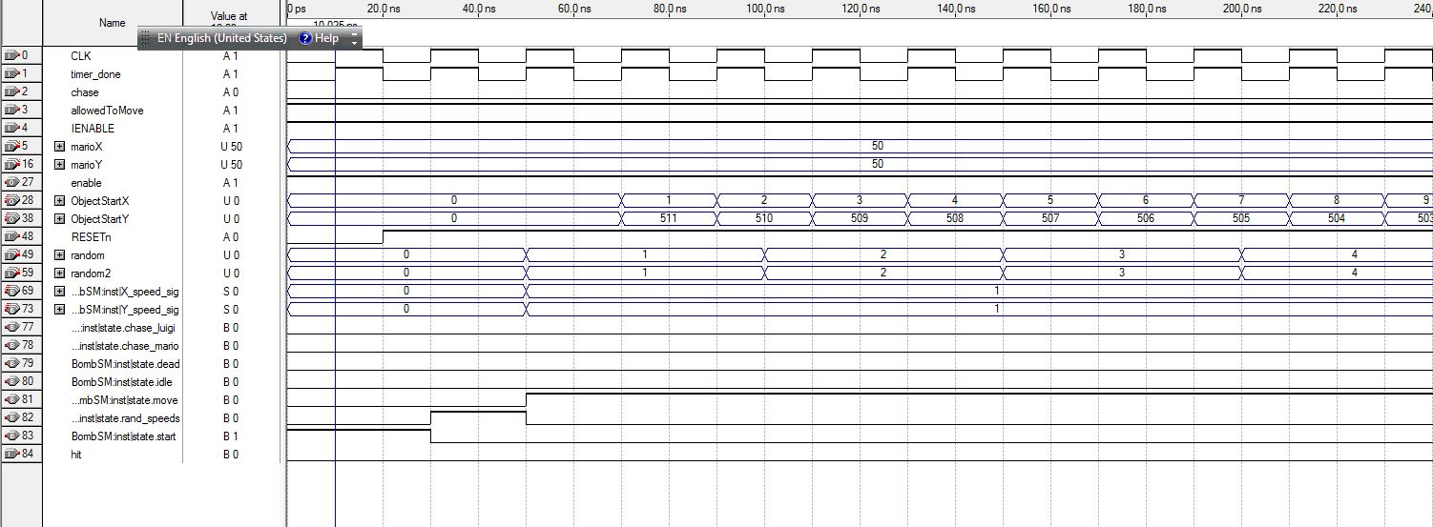
מודול פצצה – סימולציה
Mario location
Not Chasing bomb
Bomb NOT moving towards Mario
Bomb Travels on screen
Bomb Coordinates
Hit feedback
Chasing State
Dead state

Slide 17
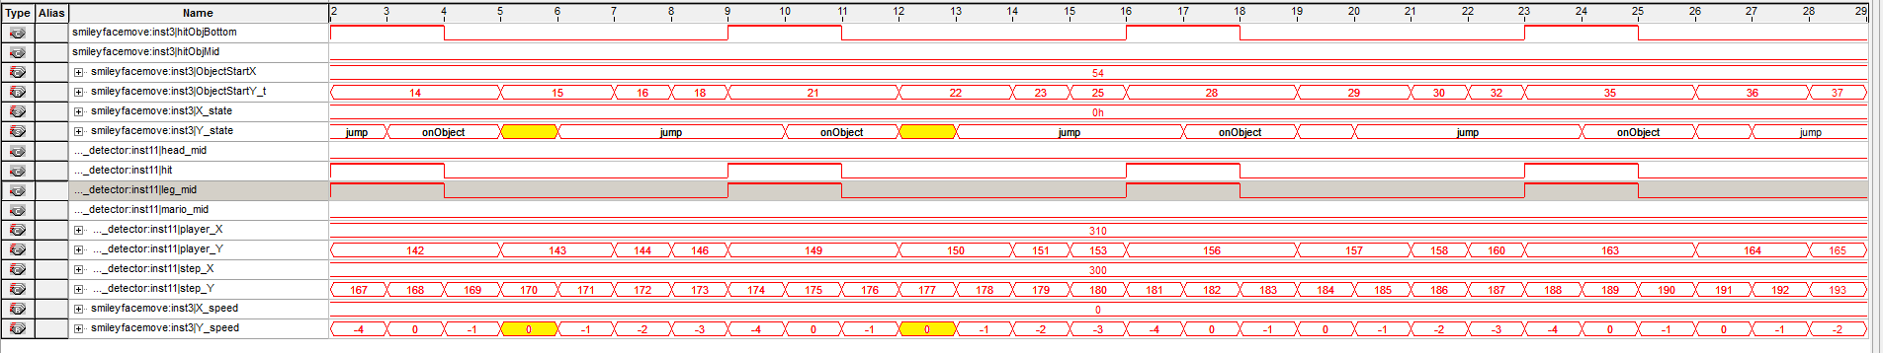
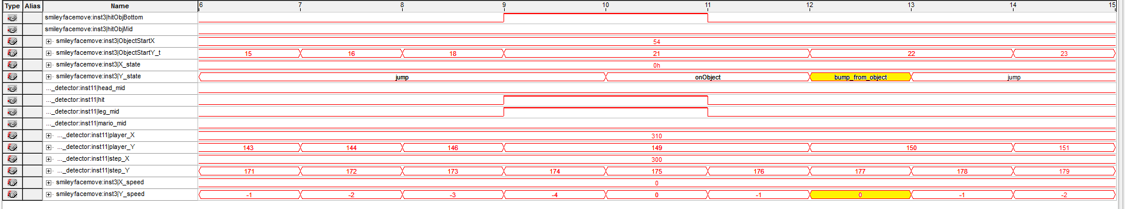
Signal Tap– זיהוי תקלת חומרה
לולאה אינסופית עם מדרגות יורדות:
מה שקרה הוא שהמהירות של מריו לא סונכרנה עם מהירות המדרגה, ובמקום זה נתנו לה ערך 0.
ולכן מריו נפל נפילה חופשית עד שפגע במדרגה, קיבל מהירות 0 (בעוד שהמדרגה המשיכה לרדת, ואז שוב נפל נפילה חופשית וחוזר חלילה.
נפתר ע"י סנכנרון תנועה בציר Y עם המדרגה.

Slide 18
סיכום ומסקנות
ביצוע מול איפיון
בוצעו כל המשימות שהגדרנו בתחילת הפרויקט, ואף יותר.
הפרויקט יצא בצורה דומה למה שדמיינו אותו בהתחלה.
מה למדתי
תכן הירארכי, תכנון וביצוע פרויקט מהתחלה ועד הסוף
סנכרון בין רכיבים
שימוש מתקדם בכלים- VGA, גרפיקה, צלילים, git, VHDL
מסקנות
כדאי לתכנן TOP DOWN כבר מההתחלה, כולל פיצ'רים כול מכיוון שהוספת כניסות ויציאות מאוחר יותר דורשת מאמץ רב הרבה יותר.
המלצות לעתיד
דו"ח הכנה למעבדת פרויקט 1 – ללא קוורטוס
התקנת מטלב ופיתון וגיט על המחשבים במעבדה
תיאום בין הדרישות לפרויקט לבין הדרישות של המדריכים

